Slide 1
Тема дисертаційного дослідження:
Трансформації змісту шкільної історичної освіти в країнах ЄС (кінець ХХ — початок ХХІ ст.)
Шалашний Л.А.

Slide 2
Актуальність теми
необхідність для України інтегруватись в європейський суспільно-політичний, економічний та культурний простір;
потреба у перетворенні історичного знання на дієвий інструмент суспільних трансформацій;
практичне завдання реформування історичної освіти в системі загальної середньої освіти, визначене МОН України;
наявність в країнах ЄС досвіду трансформації шкільної історичної освіти у відповідності до рішень Парламентської асамблеї ЄС та Ради Європи (к. ХХ - поч.ХХІ ст.)
Notes:
Актуальність обраної теми визначається об’єктивною історично-політичною ситуацією нашої держави. Героїчна боротьба, яку веде зараз український народ, захищаючи суверенітет своєї держави та право народу на власне майбутнє, сьогодні є вже подією глобального масштабу. Для українського суспільства важливо сьогодні остаточно визначитись із геополітичною орієнтацією України, залишити в минулому так званий «євразійський вектор розвитку» та активізувати зусилля щодо інтеграції до Європейського Союзу. Безумовно, важлива роль в реалізації цих завдань належить історичній освіті. Перед учасниками освітнього процесу стоїть вимога насамперед перетворити історичне знання на дієвий інструмент суспільної практики. Відповідно до цих завдань Міністерство освіти і науки України розробило і запропонувало на розгляд суспільства Концептуальні засади реформування історичної освіти в системі загальної середньої освіти [1]. Ця концепція поки що на стадії обговорення, проте вже зрозуміло, що її ключові положення мають бути реалізованими з огляду на об’єктивні вимоги часу. В основі цієї концепції лежать методологічні та методичні принципи історичної освіти, запроваджені в країнах ЄС у відповідності до низки рішень парламентської асамблеї ЄС та Ради Європи, прийнятих протягом кінця ХХ — початку ХХІ ст., а саме поглиблення гуманізації історичної освіти, багатоперспективність у викладанні історії; мультикультурність як основа історичної свідомості [2]. Реалізація вказаної концепції має першочергове для України значення, оскільки успішна розбудова майбутньої переможної держави немислима без чіткого розуміння змісту і сутності національної історії.
Отже, не заперечуючи значення організаційних, психолого-педагогічних, методичних аспектів шкільного навчально-виховного процесу, щодо історичної освіти необхідно підкреслити першочергове значення змісту навчання. Відповідно актуальним науковим завданням є вивчити цілі та напрямки трансформації змісту шкільної історичної освіти в країнах ЄС протягом кінця ХХ — початку ХХІ ст., проаналізувати в історичній ретроспективі динаміку цього процесу з метою використати вказаний досвід під час здійснення процесів трансформації шкільної історичної освіти в Україні.

Slide 3
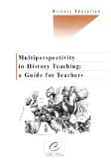
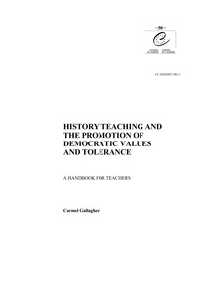
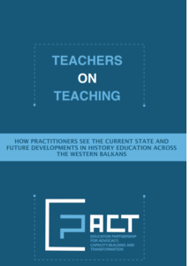
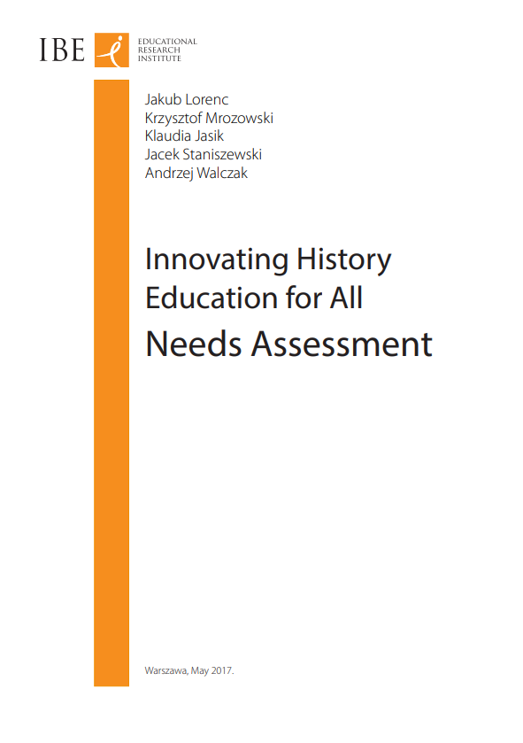
Стан розробки обраної тематики у зарубіжній науці
Р. Страдлінг, К. Галлахер, К. Дефранс, Х. Кріїнс, Й. Ван дер Леу Рорд та ін.
Notes:
Стан розроблення наукової проблеми в Україні та світі в цілому можна охарактеризувати як задовільний. Загальні підходи до реформування історичної освіти в країнах ЄС було викладено в працях таких дослідників, як Р. Страдлінг [3], К. Галлахер [4], К. Дефранс та У. Пфаль [5], Х. Кріїнс, Й. Ван дер Леу-Рорд [6] та ін. У вказаних дослідженнях увага концентрується переважно на соціальних завданнях історичної освіти, відповідності змісту освіти потребам глобалізованого мультикультурного суспільства, частково розкриваються дидактичні принципи організації навчального процесу. Водночас в історичній перспективі трансформації змісту шкільної історичної освіти в зарубіжній науці не розглядались.

Slide 4
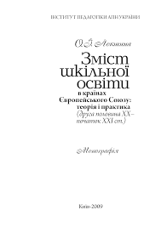
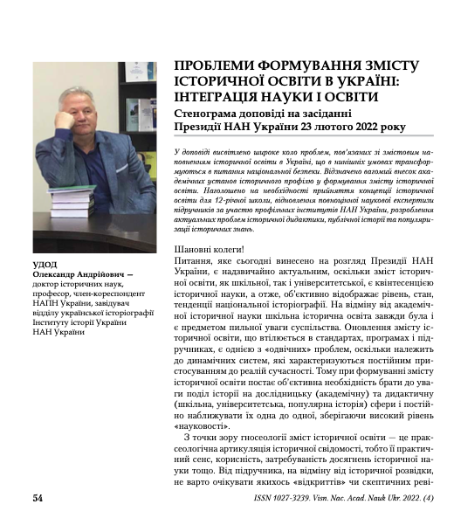
Стан розробки обраної тематики в українській науці
І.Боровець, О.Локшина, Г. Єгоров, О. Першукова, О.Шпарик, О. Удод та ін.
Notes:
Українськими дослідниками також на сьогодні здійснено низку наукових праць, у яких предметом розгляду виступала європейська історична освіта. Зокрема, значна кількість вітчизняних науковців досліджують різні аспекти змісту шкільної освіти в світі, зокрема О. Локшина, Г. Єгоров, О. Мілютіна, О.Першукова та ін. [13]. У вказаних дослідженнях розглянуто зміст шкільної освіти як складову частину організації освітнього процесу в його загальних рисах. Також на сьогодні існують дослідження, в яких розглядається в цілому шкільна історична освіта в країнах ЄС. Зокрема, І. Боровець в численних працях [7-11] розглядає викладання історії в країнах ЄС, висвітлюючи проблеми дидактики та організації навчального процесу. В колективній монографії “Тенденції розвитку шкільної освіти в країнах ЄС, США та Китаї” [12] такими авторами, як О.І. Локшина, О.З. Глушко, А.П. Джурило, C.М. Кравченко, Н.В. Нікольська, М.М. Тименко, О.М. Шпарик розглядаються в тому числі і окремі аспекти історичної освіти в школах країн Європейського Союзу. Наявні також ґрунтовні праці, в яких вивчається зміст шкільної історичної освіти в Україні та простежуються шляхи його реформування. Зокрема, в праці О.Удода [15] наголошується на методологічних проблемах формування змісту шкільної історичної освіти в Україні в контексті змін, які відбуваються в історичній освіті Європейського Союзу. Проте і у вітчизняній педагогічній науці на сьогодні немає праць, у яких би трансформації змісту шкільної історичної освіти наприкінці ХХ — на початку ХХІ ст. розглядались в історичній ретроспективі.

Slide 5
Об’єктом дослідження виступає зміст шкільної історичної освіти в країнах Європейського Союзу.
Предмет дослідження — перебіг, напрямки та наявні результати процесів трансформації змісту шкільної історичної освіти в країнах ЄС наприкінці ХХ — на початку ХХІ ст.
Мета дослідження: виявити загальні риси в змісті шкільної історичної освіти в країнах ЄС та простежити в хронологічній перспективі зміни вказаного змісту наприкінці ХХ — на початку ХХІ ст.
Notes:
Об’єктом дослідження виступає зміст шкільної історичної освіти в країнах Європейського Союзу.
Предмет дослідження — перебіг, напрямки та наявні результати процесів трансформації змісту шкільної історичної освіти в країнах ЄС наприкінці ХХ — на початку ХХІ ст.
Мета дослідження: виявити загальні риси в змісті шкільної історичної освіти в країнах ЄС та простежити в хронологічній перспективі зміни вказаного змісту наприкінці ХХ — на початку ХХІ ст.
Відповідно до поставленої мети визначено хронологічні межі дослідження. Нижньою межею виступає 1992 рік, коли було утворено Європейський Союз. Верхньою межею виступає наш час, тобто 20-ті роки ХХІ ст.

Slide 6
- проаналізувати прийняті спеціальними комісіями ЄС документи, якими регламентувались зміни в змісті шкільної історичної освіти, виявити загальні напрямки запропонованих змін;
- простежити на основі аналізу публікацій відповідної тематики у педагогічній пресі країн ЄС сформульовані в кожній країні методологічні підходи та практичні пропозиції щодо реалізації вказаних змін;
- виявити конкретні історичні обставини реалізації трансформацій в змісті освіти в країнах ЄС, простежити їх практичне втілення в освітньому процесі;
- розробити підходи до періодизації вказаного процесу та відзначити конкретний зміст кожного із періодів;
- підсумувати результати трансформацій змісту шкільної історичної освіти на сьогоднішній момент.
Завдання дослідження:
Notes:
Реалізації означеної мети сприятиме вирішення наступних дослідницьких завдань:
- проаналізувати прийняті спеціальними комісіями ЄС документи, якими регламентувались зміни в змісті шкільної історичної освіти, виявити загальні напрямки запропонованих змін;
- простежити на основі аналізу публікацій відповідної тематики у педагогічній пресі країн ЄС сформульовані в кожній країні методологічні підходи та практичні пропозиції щодо реалізації вказаних змін;
- виявити конкретні історичні обставини реалізації трансформацій в змісті освіти в країнах ЄС, простежити їх практичне втілення в освітньому процесі;
- розробити підходи до періодизації вказаного процесу та відзначити конкретний зміст кожного із періодів;
- підсумувати результати трансформацій змісту шкільної історичної освіти на сьогоднішній момент.

Slide 7
Методологія дослідження:
загальнонаукові методи аналізу і синтезу;
принцип системного підходу;
принцип об’єктивності;
антропологічний підхід;
метод проблемного висвітлення;
метод синхронного дослідження історичних подій.
Notes:
Методологічні принципи визначаються логікою дослідження і включають загальнонаукові методи аналізу і синтезу, принцип системного підходу, принцип об’єктивності. Серед конкретно-педагогічних методів обрано антропологічний підхід, який вперше було розроблено К.Д. Ушинським. Системність використання даних усіх наук про людину як предмет виховання і їх урахування при плануванні та здійсненні педагогічного процесу, що передбачається антропологічним підходом, якнайкраще відповідає сформульованим комісіями ЄС вимогам до трансформації історичної освіти. Тема дослідження має чітко виражений історичний аспект, тому будуть застосовані спеціальні історичні методи, зокрема метод проблемного висвітлення та метод синхронного висвітлення історичних подій.
Джерельною базою для здійснення дослідження виступатимуть насамперед регламентаційні документи відповідних комісій ЄС та спеціально створеної організації Європейська Постійна Конференція Асоціацій Викладачів Історії («Conference Permanente Europeenne des Associations de Professeurs d’Histoire»). Важливим джерелом є масив публікацій в зарубіжній педагогічній пресі. Також в якості джерел планується використати планово-звітну документацію щодо освітнього процесу, яка знаходиться у публічному доступі, шкільні підручники, навчально-методичні матеріали тощо.

Slide 8
Очікувані результати дослідження:
планується проаналізувати розроблені в країнах ЄС методологічні підходи та практичні способи вирішення завдання трансформації національного історичного самоусвідомлення у цивілізаційне;
буде узагальнено основний зміст регламентуючих документів щодо трансформації історичної освіти в рамках ЄС, насамперед “Рекомендації щодо вивчення історії в Європі” (1993 р.);
Notes:
Очікувані результати дослідження можуть бути спрогнозовані в рамках сформульованої мети і завдань дослідження. Самою логікою процесів утворення Європейського Союзу задано було його характер наднаціональної конфедеративної державної структури. При цьому зберігались значні внутрішні суперечності в країнах та регіонах ЄС та вагомими були не лише процеси інтеграції в межах Європи, але і дезінтеграційні тенденції та прояви місцевого сепаратизму. Створюючи спільний політичний, економічний та культурний простір, країни ЄС розуміли нагальну необхідність створення спільного варіанту історичної свідомості та історичної пам’яті для своїх громадян, тому адекватна державна політика в галузі шкільної історичної освіти була нагальною потребою. Потрібно було трансформувати для європейської молоді національне історичне самоусвідомлення у континентальне, або ж цивілізаційне [2]. Це вимагало відмову від традиційної для Європи історіографії, в центрі якої була національна історія та національна культура, на користь «європейського виміру». Відповідно історична освіта отримувала значно більше уваги, але й значно більше відповідальності.
Розробка нового змісту для шкільної історичної освіти мала відбуватись синхронно і узгоджено в усіх країнах ЄС, інакше в цьому не було б сенсу. Відповідно розпочався процес зближення систем шкільної історичної освіти різних країн Європейського Союзу. Наукова спільнота активно була залучена до аналізу зарубіжних шкільних курсів історії, обговорювались найбільш спірні моменти національних історій, визначалось, що може бути трансформоване без значної втрати для національних культур. Велика увага приділялась цим проблемам і на рівні урядів окремих країн та уряду ЄС. Так, вже на наступний рік після підписання Маастрихтського договору, у 1993 р. керівники держав-членів ЄС у спільній резолюції до Віденського саміту вказали на необхідність суттєвої реформи завдань й змісту шкільної історичної освіти для відповідності курсу на тісну інтеграцію в Європі. Конкретні напрями змін було окреслено в прийнятому парламентською асамблеєю ЄС у 1993 р. документі під назвою «Рекомендації щодо вивчення історії в Європі». В дисертаційному дослідженні планується вивчити в загальних рисах теоретичні підходи, які пропонували європейські науковці, залучені до обговорення цих «Рекомендацій», а також пропоновані в різних країнах ЄС зміни до змісту шкільної історичної освіти у відповідності до цих рекомендацій. Особливу увагу буде звернено на трансформації висвітлення найбільш контроверсійних аспектів національних історій країн ЄС.

Slide 9
Очікувані результати дослідження:
буде зібрано фактографічний матеріал щодо конкретного досвіду реалізації спільного для країн ЄС проєкту трансформації шкільної історичної освіти в окреслених хронологічних межах;
особливу увагу буде приділено діяльності Європейської постійної конференції асоціацій викладачів історії (EUROCLIO);
Notes:
Протягом 1990-х років Радою Європи було реалізовано проєкт «Вивчення і викладання історії ХХ ст. у Європі» (1998), а на початку ХХІ ст. проєкти «Європейський вимір у викладанні історії» (2002), «Образ іншого» (2006). Регулярно проводились міжнародні семінари, конференції, консультації щодо змісту програм з історії. Результати цих експертних досліджень регулярно доводились до вчителів історії, авторів підручників тощо. Було створено міжнародні організації, які займаються проблематикою завдань і змісту шкільної історичної освіти. До цієї діяльності було залучено і фахівців історії з Південно-Східної Європи. З метою вирішення суперечливих проблем урядами ЄС було профінансовано роботу спеціальних комісій істориків різних країн. Даний аспект діяльності урядів ЄС також планується дослідити з метою простежити, якими були загальні методологічні підходи до вирішення складних історичних питань та уникнення конфліктів змісту національних історій різних країн та досягнення консенсусу в поглядах.
Важливим етапом в роботі урядів ЄС та фахівців історичної освіти було створення у листопаді 1992 р. Європейської Постійної Конференції Асоціацій Викладачів Історії («Conference Permanente Europeenne des Associations de Professeurs d’Histoire»), яка згодом отримала назву EUROCLIO. Масштабна за своїм представництвом (станом на 1999 р. об’єднувала близько 60 тисяч викладачів історії із 40 країн) організація стала координаційним центром в процесах трансформації історичної освіти. На сторінках науково-методичних видань та інформаційних бюлетенів ця організація активно поширювала інформацію методологічного та дидактичного характеру стосовно проблем викладання історії в Європі. Залучаючи представників вчительської та наукової спільноти з різних країн, EUROCLIO за підтримки уряду ЄС пропонує інструментарій для осмислення контроверсійних аспектів національних історій, запровадивши в 2000 р. масштабний проєкт «Розуміння спільного минулого, навчання заради майбутнього». З 2001 р. Україна також активно співпрацює з EUROCLIO через асоціацію вітчизняних вчителів історії «Нова доба». В планах дисертаційного дослідження докладне вивчення досвіду роботи організації EUROCLIO, аналіз та узагальнення її ролі в процесах трансформації змісту історичної освіти в країнах ЄС.
Окрім EUROCLIO, існували або існують і інші організації, які сприяли процесам трансформації змісту навчання історії в школах країн ЄС. Серед таких організацій, наприклад, проєкт EUSTORY, який за фінансової підтримки «Фонду імені Кьорбера» сприяє створенню європейської мережі конкурсів з історії для учнів, які займаються науковою і пошуковою роботою.

Slide 10
Очікувані результати дослідження:
планується підсумувати досвід змін в змісті історичної освіти в країнах ЄС на початок ХХІ ст., насамперед спираючись на “Рекомендації про викладання історії в ХХІ ст. в Європі” (2001 р.);
на основі отриманих результатів буде сформульовано конкретні пропозиції щодо врахування досвіду країн ЄС в реформуванні змісту історичної освіти в Україні.
Notes:
Новим етапом в трансформації європейської історичної освіти стало оприлюднення ЄС «Рекомендації Rec (2001) 15 про викладання історії в ХХІ ст. в Європі» [2]. Підсумувавши попередній досвід, було сформульовано цілу низку конкретних пропозицій та нових завдань у викладанні історії в школах ЄС. У відповідності до нових завдань розвитку Європейського Союзу було виділено головні напрями подальшої трансформації змісту історичної освіти: поглиблення гуманізації історичної освіти; багатоперспективність у викладанні історії; мультикультурність як основа історичної свідомості. Протягом двох десятиліть ХХІ ст., які вже минули, було досягнуто певних результатів в реалізації цих рекомендацій. Ці здобутки також планується проаналізувати та узагальнити в дисертаційному дослідженні.
Таким чином, наукова новизна очікуваних результатів дослідження полягає в тому, що вперше буде здійснено спробу систематично простежити в історичній ретроспективі зміни в змісті шкільної історичної освіти в країнах ЄС як самостійного явища. Враховуючи, що вказані трансформації являли собою системне явище, планується виявити основні елементи цієї системи, зокрема діяльність уряду ЄС щодо координації освітнього процесу, дослідницьку роботу науковців, методичну та практичну діяльність педагогів, допомогу громадських організацій. Встановити конкретну роль кожного з елементів системи та аспекти їх взаємозв’язку також є новою дослідницькою проблемою. Також важливим елементом наукової новизни буде узагальнення в історичній ретроспективі практичного досвіду різних національних освітніх систем країн ЄС щодо реалізації змін в змісті шкільної історичної освіти та проведення порівняння між ними.

Slide 11
Список використаних джерел:
Концептуальні засади реформування історичної освіти в системі загальної середньої освіти. Електронний ресурс. Режим доступу: https://mon.gov.ua/ua/news/mon-proponuye-dlya-gromadskogo-obgovorennya-proyekt-konceptualnih-zasadah-reformuvannya-istorichnoyi-osviti-v-sistemi-zagalnoyi-serednoyi-osviti
Рекомендація Rec(2001) 15 Комітету міністрів Ради Європи "Про викладання історії у XXI столітті в Європі". Електронний ресурс. Режим доступу https://zakon.rada.gov.ua/laws/show/994_729#Text
Stradling R. Multiperspectivity in History Teaching: a Guide for Teachers. Council of Europe, 2003
Gallagher С. History Teaching and the Promotion of Democratic Values and Tolerance: A Handbook for Teachers. - Strasbourg: Council of Europe, 1996.
Дефранс К., Пфаль У. На службі франко-німецького зближення. Діалог істориків по обидва береги Рейну. Європа та її болісні минувшини. Київ: «Ніка-Центр», 2009.
Кріїнс Х., Леу-Рорд ван дер Й. Європейські обрії історичної освіти. Матеріали проекту «Нові шляхи у минуле: Дослідження, версії, ідеї». Рига: EUROCLIO/Matra, 2000. Режим доступу: http://www.novadoba. org.ua/node/69.

Slide 12
Список використаних джерел:
7. Боровець І., Дубінський В., Паур І. Навчання історії в зарубіжній школі: навчальний посібник / за ред. д-ра іст. наук, проф. С. Копилова. Кам’янець-Подільський: Кам’янець-Подільський національний університет імені Івана Огієнка, 2020. 244 с.
8. Боровець І. Контроверсні проблеми національної історії у європейських шкільних підручниках. Проблеми дидактики історії: зб. наук. праць Кам’янець-Подільський: Кам’янець-Подільський національний університет імені Івана Огієнка, 2013. Вип. 4. С. 113-122.
9. Боровець І. Стратегії змісту шкільної історичної освіти у Європейському Союзі. Проблеми дидактики історії: зб. наук. праць. Кам’янець-Подільський: Кам’янець-Подільський національний університет імені Івана Огієнка, 2014. Вип. 5. С. 138-150.
10. Боровець І. Історія у середній школі Франції на рубежі ХХ-ХХІ ст. Проблеми дидактики історії: зб. наук. праць. Кам’янець-Подільський: Кам’янець-Подільський національний університет імені Івана Огієнка, 2018. Вип. 9. С. 165-176.
11. Боровець І., Грачов А. Викладання історії у середній школі Великої Британії на межі ХХ-ХХІ ст. Проблеми дидактики істо- рії: зб. наук. праць. Кам’янець-Подільський: Кам’янець-Подільський національний університет імені Івана Огієнка, 2019. Вип. 10. С. 115-131.

Slide 13
Список використаних джерел:
12. Тенденції розвитку шкільної освіти в країнах ЄС, США та Китаї: монографія / О.І. Локшина, О.З.Глушко, А.П. Джурило, C.М. Кравченко, Н.В. Нікольська, М.М. Тименко, О.М. Шпарик. Київ: КОНВІ ПРІНТ, 2021. 350 с.
13. Локшина О.І. Зміст шкільної освіти в країнах Європейського Союзу: теорія і практика (друга половина ХХ — початок ХХІ ст.): монографія. К.: Богданова А.М., 2009. 404 с.
14. Quality history education іn еhe 21st Century: Principles and guidelines. Council of Europe, 2018. Електронний ресурс. Режим доступу: https://www.coe.int/en/web/history-teaching/culture-of-cooperation
Удод О.А. Проблеми формування змісту історичної освіти в Україні: інтеграція науки і освіти. Вісник Національної Академії Наук України. 2022. № 4. С. 54-58.

